Slide 1




Mohamed HATTAB
Bilal BOUHOUT
Arif ALTINKAYNAK
PRÉSENTATION
DOMICILOMETRE étudiant
BUT R&T
Jury : Mr DEDU ; Mr CANALDA Dates : Avril 2026

Slide 2




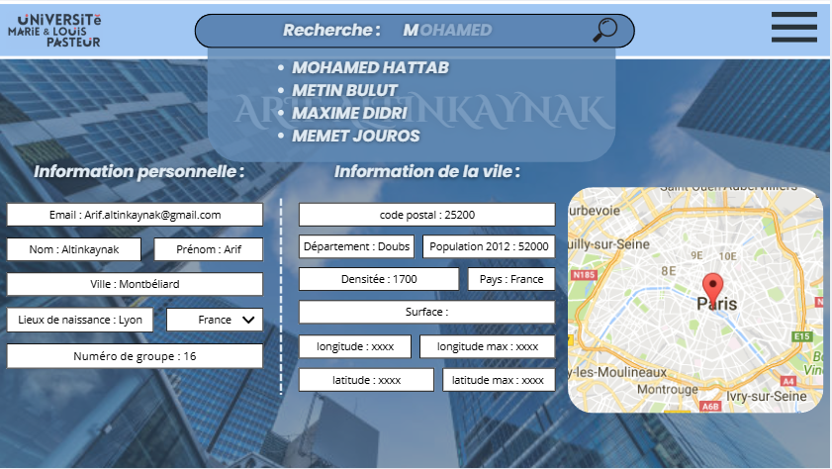
Mohamed HATTAB
Bilal BOUHOUT
Arif ALTINKAYNAK
Schema Global
Serveur / json

Slide 3
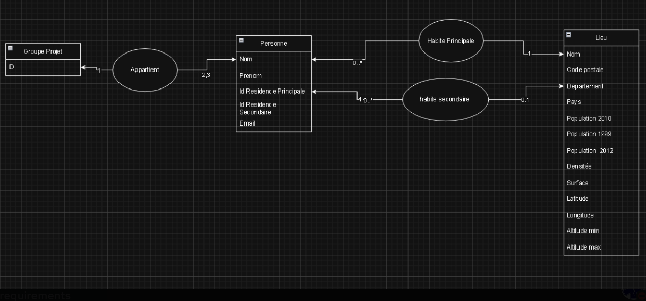
Mohamed HATTAB
Bilal BOUHOUT
Arif ALTINKAYNAK
MCD

Slide 4


Mohamed HATTAB
Bilal BOUHOUT
Arif ALTINKAYNAK
²
Présentation du sujet
Objectif final :
Site web qui cartographie la promotion BUT1 R&T.
Objectif de la Saé :
Développement d'une application web dynamique,
s'appuyant sur une base de données évolutive.
Gestion et enrichissement des données :
intégration d'informations géographiques (altitudes, démographie …etc)
via des sources externes.
Collaboration en équipe : optimisation de l'organisation
et de la gestion du temps pour renforcer nos compétences techniques.

Slide 5
Mohamed HATTAB
Bilal BOUHOUT
Arif ALTINKAYNAK
Plan de présentation
Organisation
CSV/Json
Base de Données
Java / html
Documentation
FIN / Question ?

Slide 6
Mohamed HATTAB
Bilal BOUHET
Arif ALTINKAYNAK
1. Répartition des taches
2. Conception du désigne
Organisation
3. Mise en Développement
4. Mise en production

Slide 7
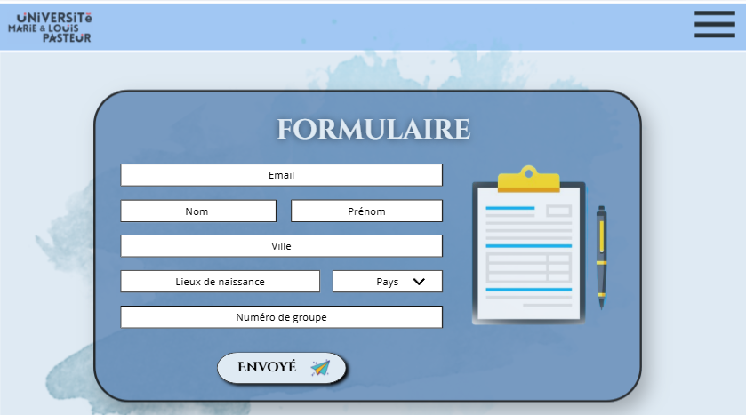
Mohamed HATTAB
Bilal BOUHOUT
Arif ALTINKAYNAK
Design du site
Canva
codage Design du site
HTML
CSS

Slide 8
Mohamed HATTAB
Bilal BOUHOUT
Arif ALTINKAYNAK
csv/json
Json étudiants
{
"nom": "Dupont",
"prenom": "Jean",
"adresse_principale": "25200 Montbéliard",
"groupe": 1
}
Csv / Jason
Exemple du csv
// Extraction du Code Postal via Regex
const matchCP = adresse.match(/\b(\d{5})\b/);
if (matchCP) {
const cp = matchCP[1];
// Recherche de la correspondance dans le tableau des villes CSV
const ville = villes.find(v => v.cp === cp);
return ville;
}
Jason :
Nom - Prenom
Adresse principal - Groupe
Json ville
CSV :
Lien entre Json étudiants et csv ville
[
{
"dep": "25",
"nom": "Montbéliard",
"cp": "25200",
"nb_hab_2012": "25974",
"dens": "1721",
"surf": "15.01",
"long": "6.7983",
"lat": "47.5103",
"alt_min": "311",
"alt_max": "396"
}
]

Slide 9
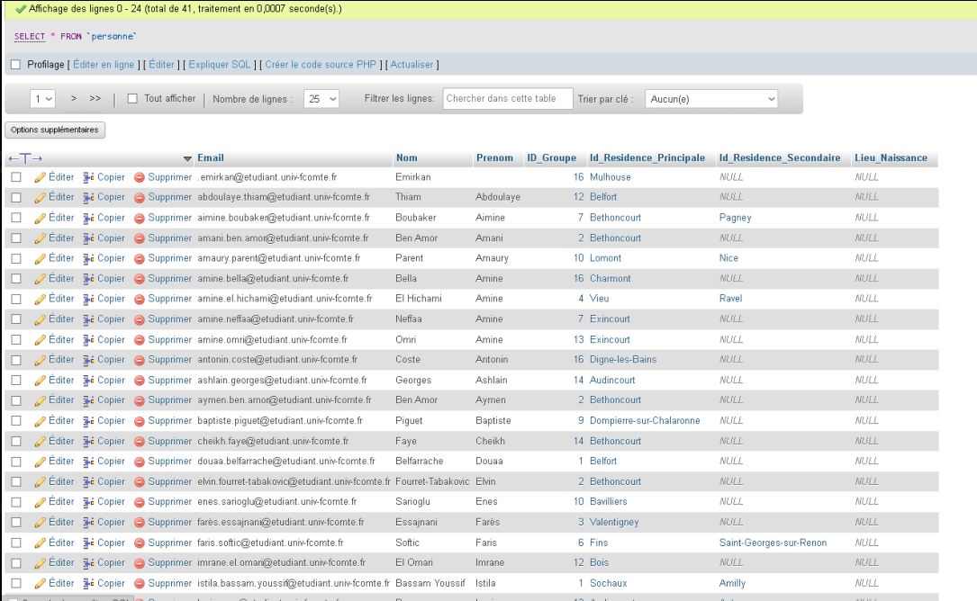
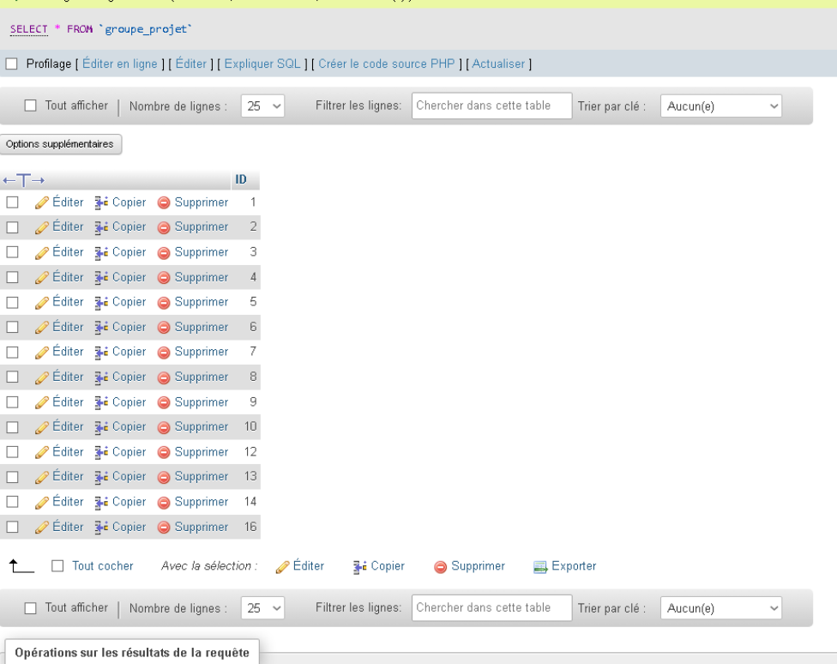
Mohamed HATTAB
Bilal BOUHOUT
Arif ALTINKAYNAK
Base de données
Api utilisée
api-adresse.data.gouv.fr
API Altimétrie (IGN)
(Population, limites) : API Découpage Administratif

Slide 10
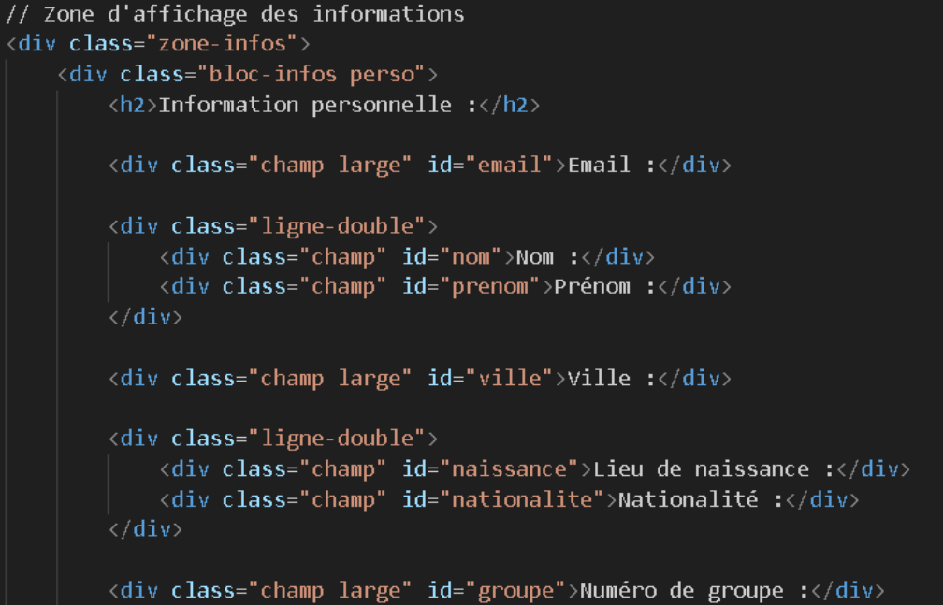
Mohamed HATTAB
Bilal BOUHET
Arif ALTINKAYNAK
HTML / java
Exemple html
Html / java
Java et html:
Lien entre Jason étudiants et csv ville
Exemple du java ou javascript
// Envoi des données sans recharger la page
const response = await fetch("traitement.php", {
method: "POST",
body: JSON.stringify(donneesFormulaire)
});
const resultat = await response.json();
alert("Inscription réussie pour : " + resultat.prenom);

Slide 11
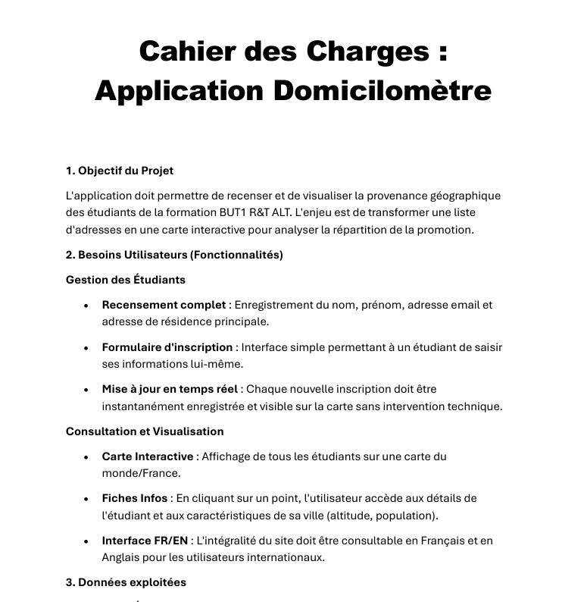
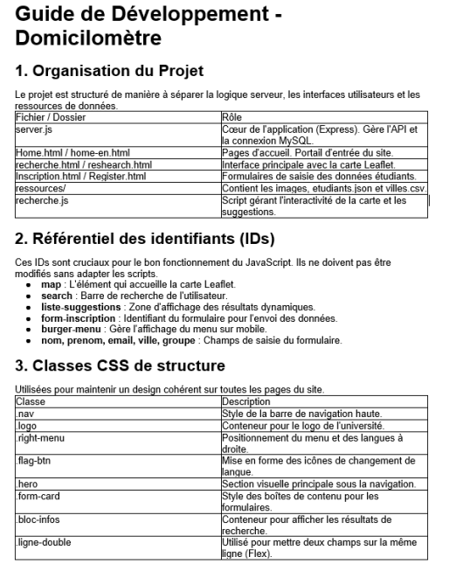

Mohamed HATTAB
Bilal BOUHOUT
Arif ALTINKAYNAK
LA FINITION ( les guides )
Guide d’utilisation
Guide de développement
Cahier des charges

Slide 12
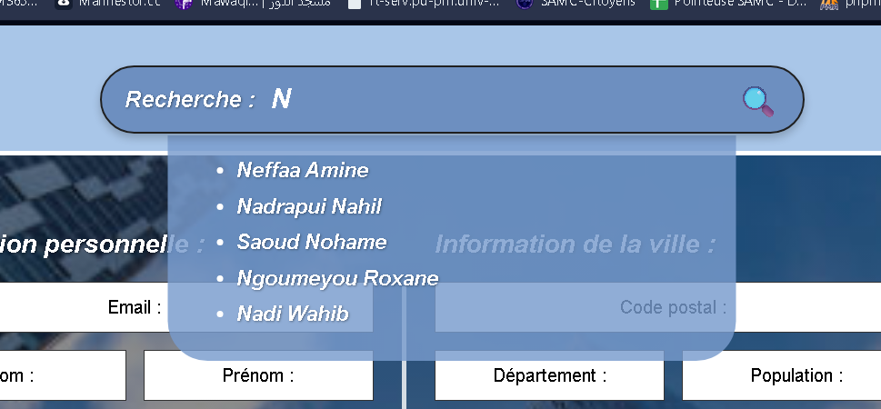
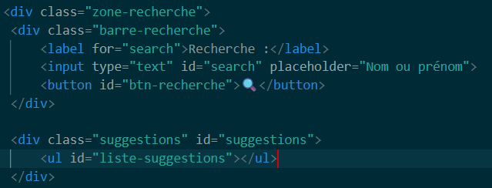
Mohamed HATTAB
Bilal BOUHOUT
Arif ALTINKAYNAK
Recherche
Javascript
Demande sql

Slide 13
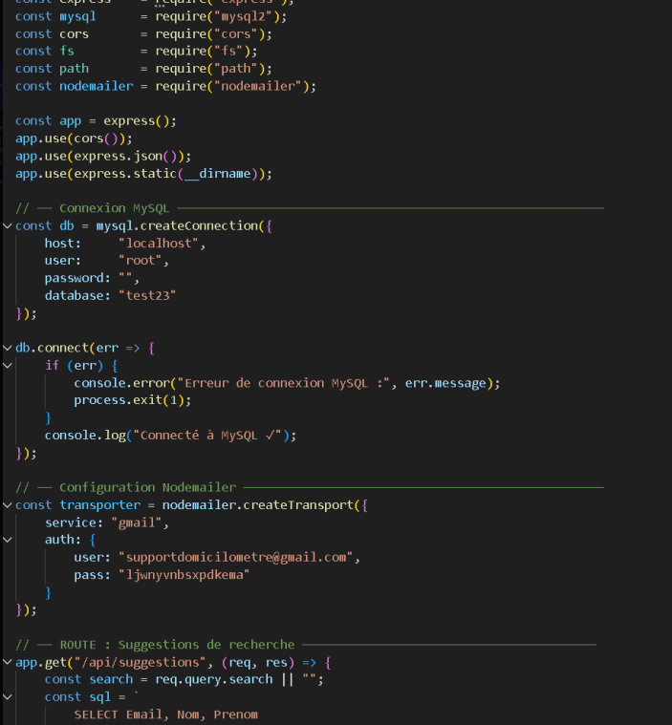
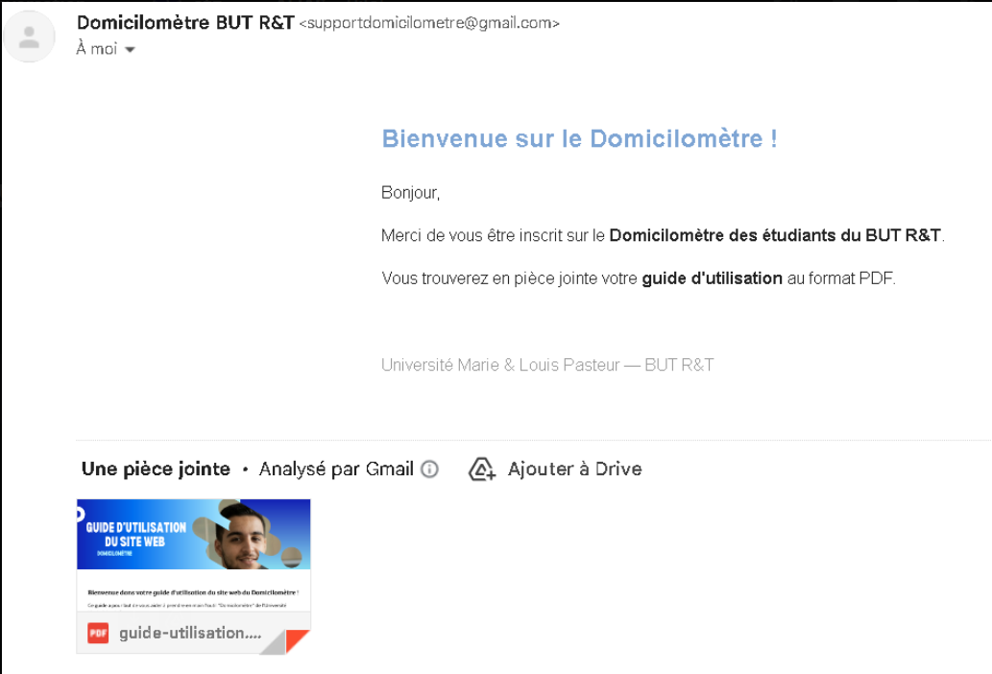
Mohamed HATTAB
Bilal BOUHOUT
Arif ALTINKAYNAK
Serveur

Slide 14
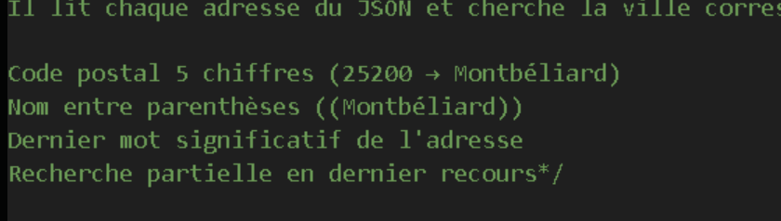
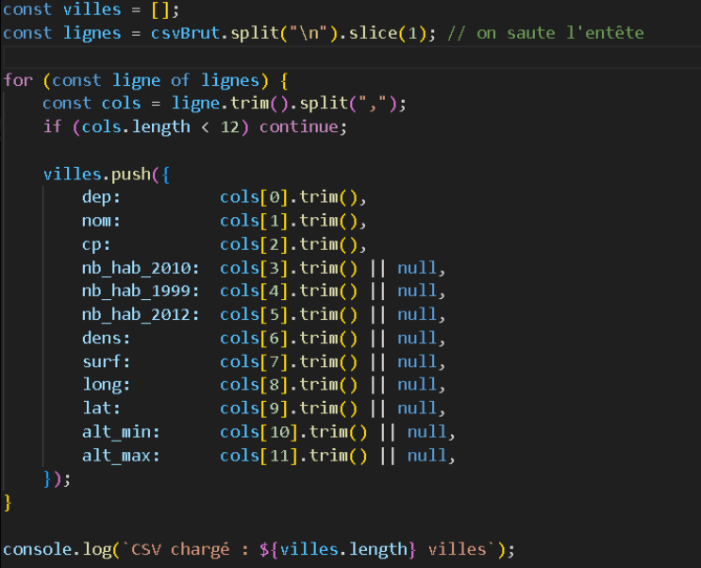
Mohamed HATTAB
Bilal BOUHOUT
Arif ALTINKAYNAK
Import

Slide 15
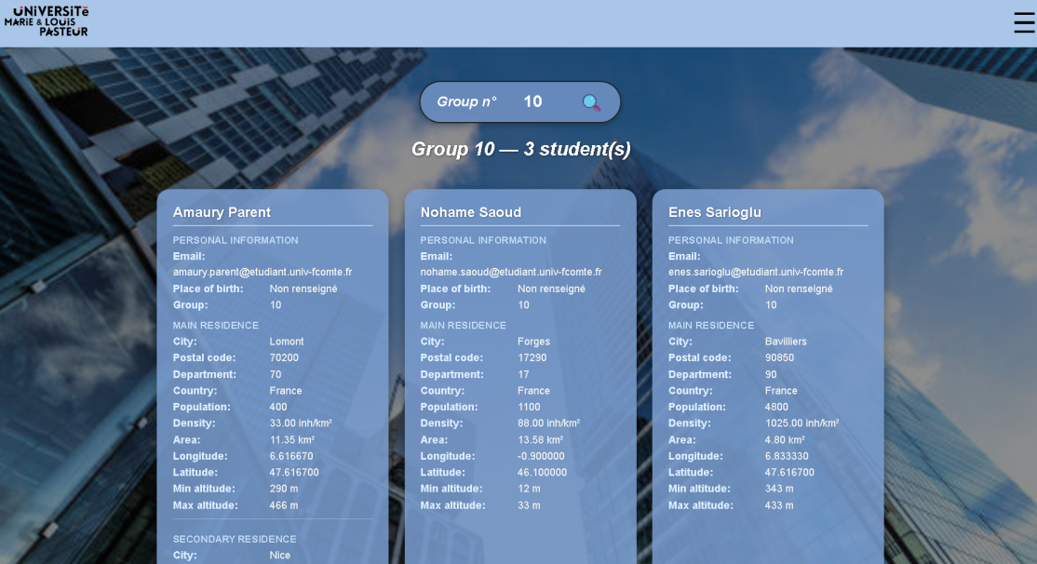
Mohamed HATTAB
Bilal BOUHOUT
Arif ALTINKAYNAK
Option ajouté
Automatisation
Du guide

Slide 16

Mohamed HATTAB
Bilal BOUHOUT
Arif ALTINKAYNAK
Merci d’avoir écouté！
BUT R&T
Jury : Mr DEDU ; Mr CANALDA Dates : Avril 2026

